Slide 1
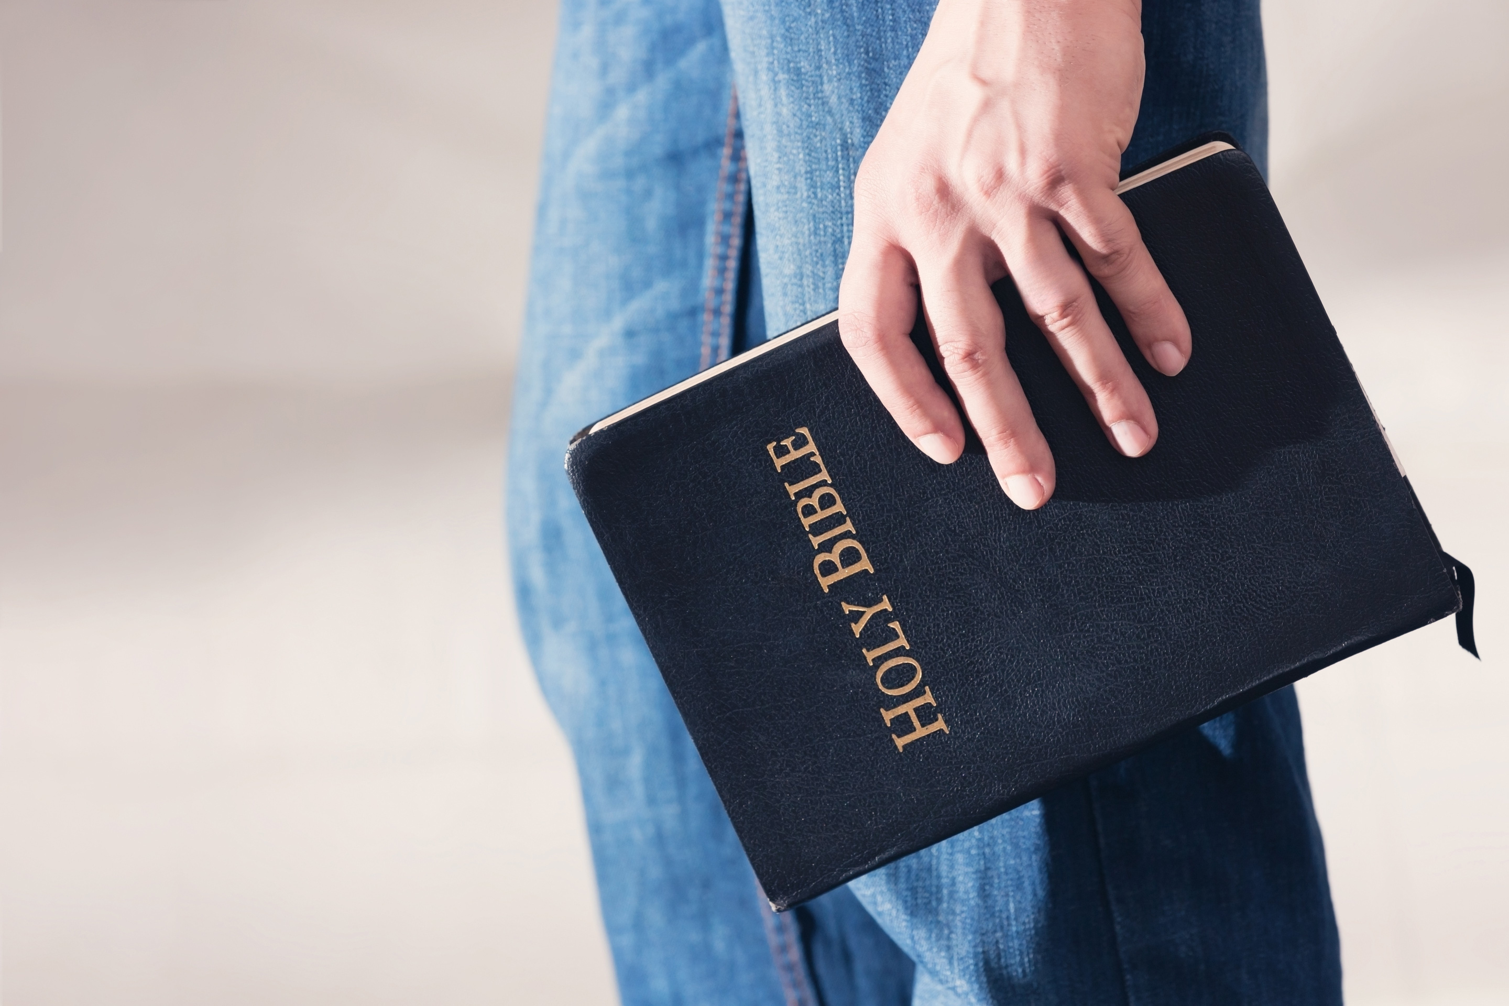

LECCIÓN 11
LA GRAN COMISIÓN

Slide 2
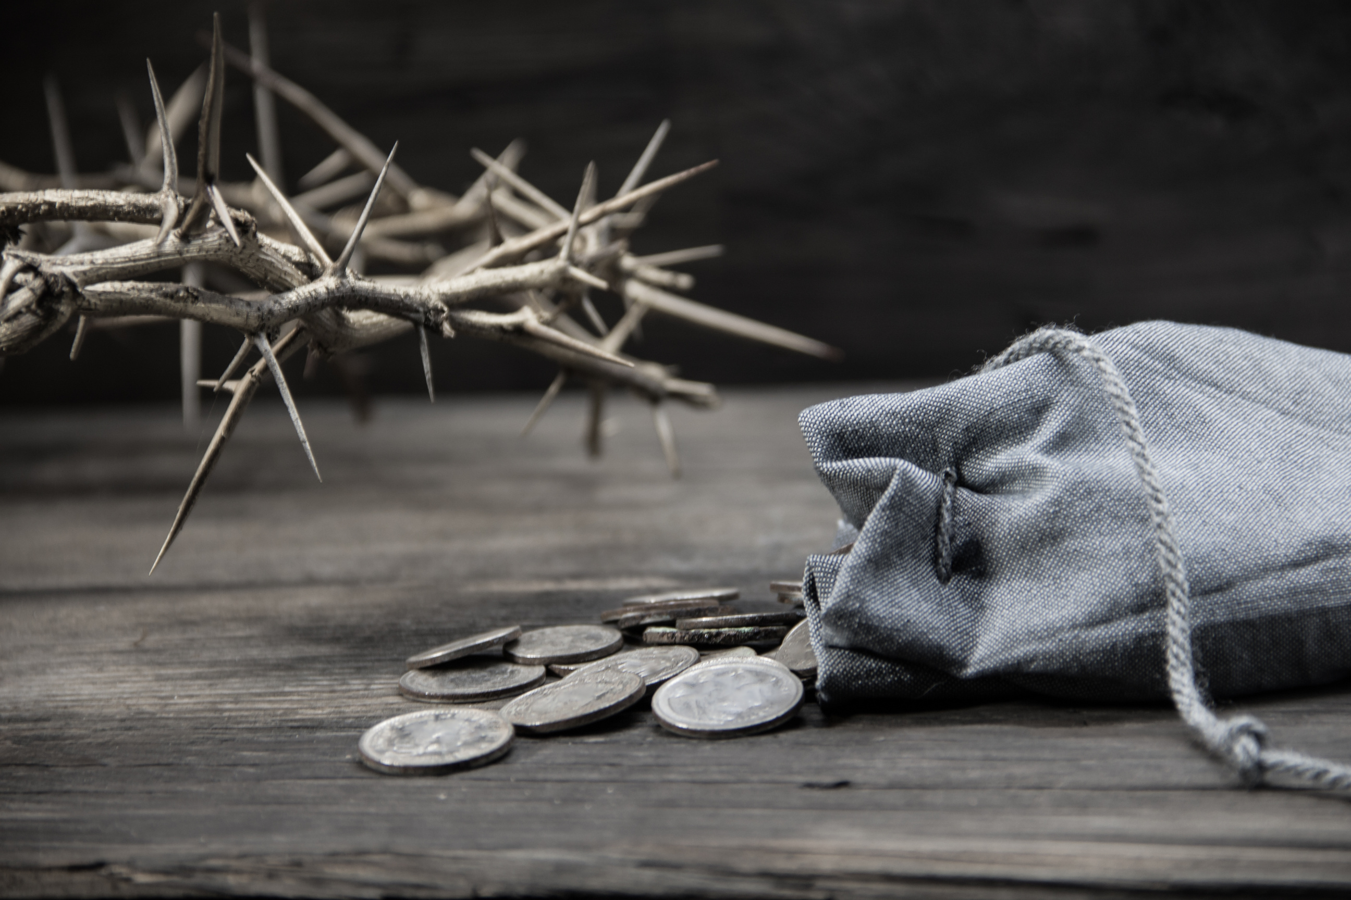
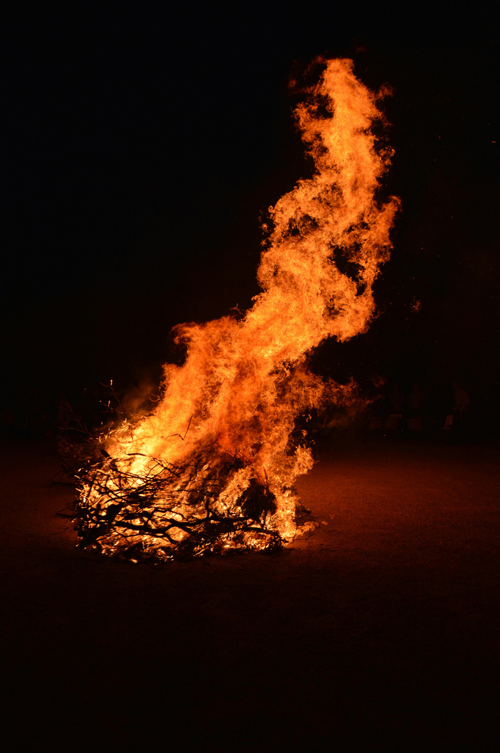
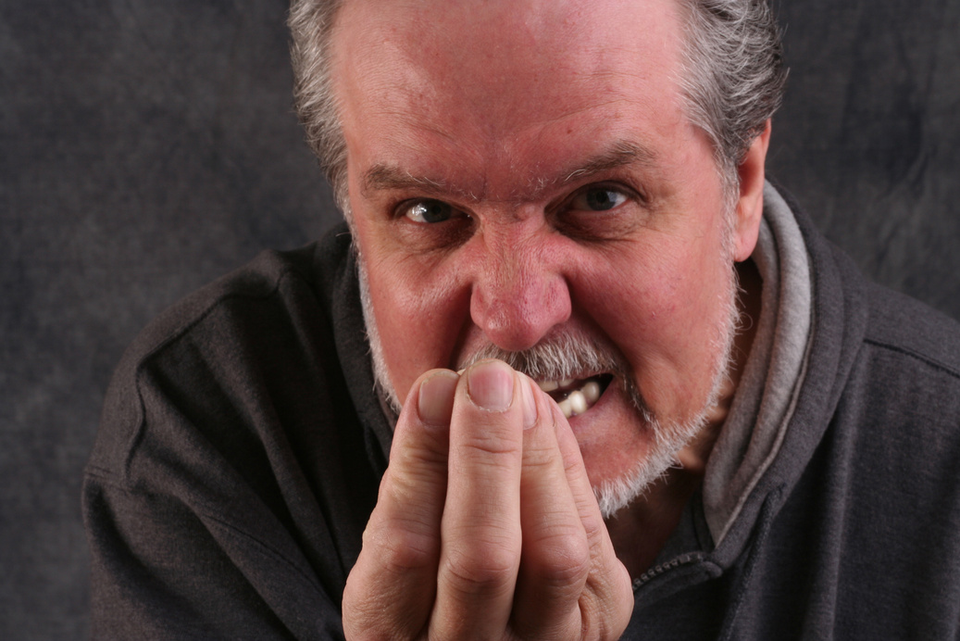



LECCIÓN DE REPASO
El discípulo amado
DOMINGO
LUNES
MARTES
MIERCOLES
JUEVES
EL CARÁCTER DE JUAN
LA SED POR LA SUPREMACÍA
UN CARÁCTER TRANSFORMADO
¿Y QUÉ DE NOSOTROS?
LA EDUCACIÓN ES UNA CLAVE

Slide 3
LECCIÓN 11
LA GRAN COMISIÓN

Slide 4
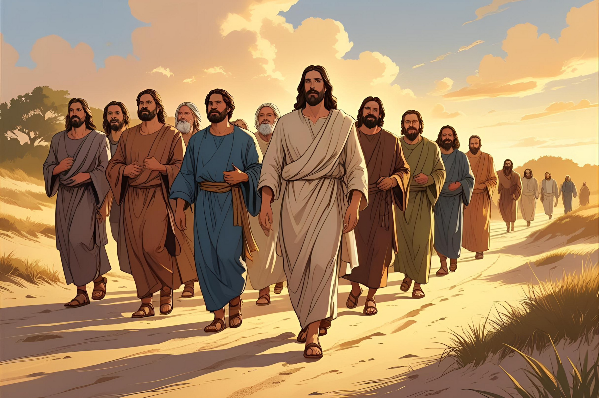

DOMINGO
LA REUNIÓN EN GALILEA
a. En respuesta a la invitación de Cristo, ¿a dónde se fueron los discípulos? Mateo 28:10,16. ¿Cuántos se encontraban en esta reunión? 1 Corintios 15:6

Slide 5

LUNES
UN MANDATO QUE TRAE GOZO
a. ¿Cuál mandato es el que ha de tener mayor impacto? Mateo 28:19, 20 (primera parte).

Slide 6

LUNES
b. ¿Qué promesa se incluye en el mandato de Cristo? Marcos 16:16.

Slide 7
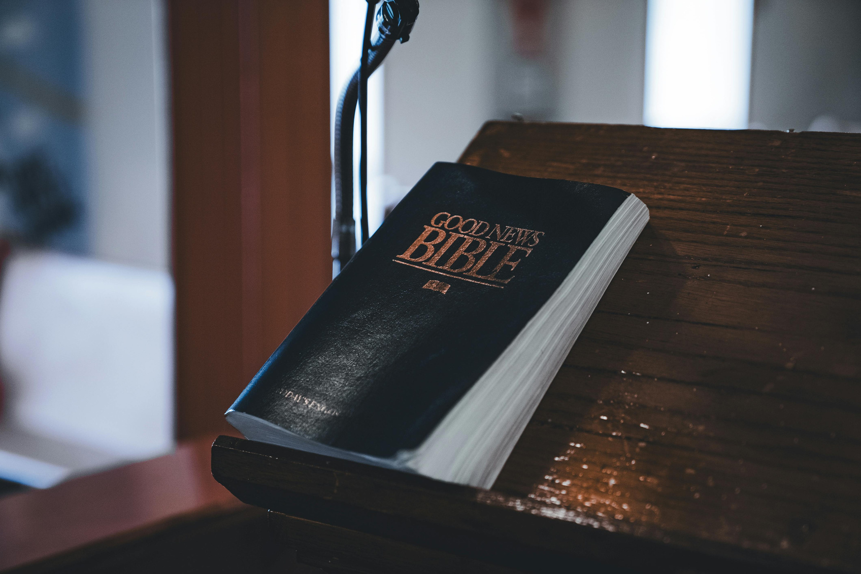
LUNES
c. ¿Con qué palabras confirmó el apóstol Pedro esta verdad básica y cuál fue el resultado? Hechos 4:12.

Slide 8

MARTES
“TODO PODER ME ES DADO”
a. ¿Qué significan las palabras de Cristo: “Todo poder me es dado”? Mateo 28:18

Slide 9

MARTES
b. ¿Cómo obtenemos fortaleza en Cristo? Filipenses 4:13; Hebreos 12:1, 2.

Slide 10
MIERCOLES
HACIA ADELANTE
a. ¿Qué implican las palabras, “id” y “enseñad”? Mateo 28:19 (primera parte).

Slide 11
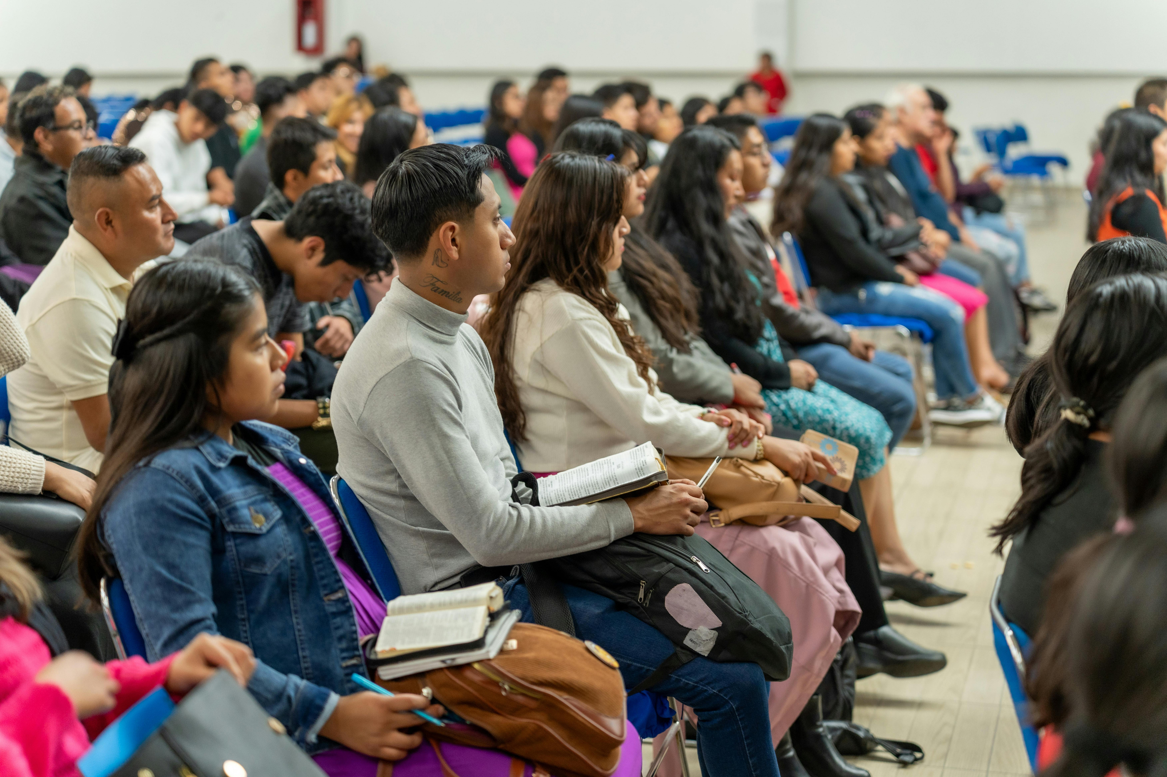
MIERCOLES
b. ¿Qué promesa también dijo Jesús cuando dio el mandato misionero y qué significa esto para nosotros? Mateo 28:20 (última parte).

Slide 12

JUEVES
COMPARTIENDO EL EVANGELIO
a. ¿Cuál es la definición bíblica del evangelio? Romanos 1:16, 17.

Slide 13
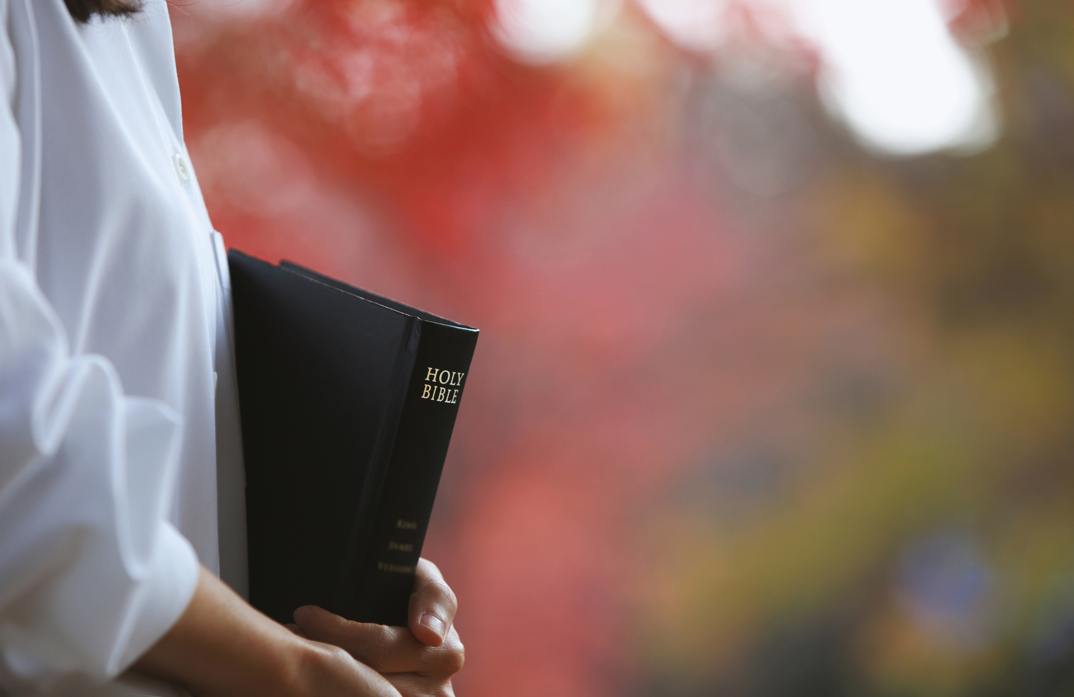
DOMINGO
b. ¿Por qué el apóstol Pablo se consideraba deudor? Romanos 1:14, 15.

Slide 14
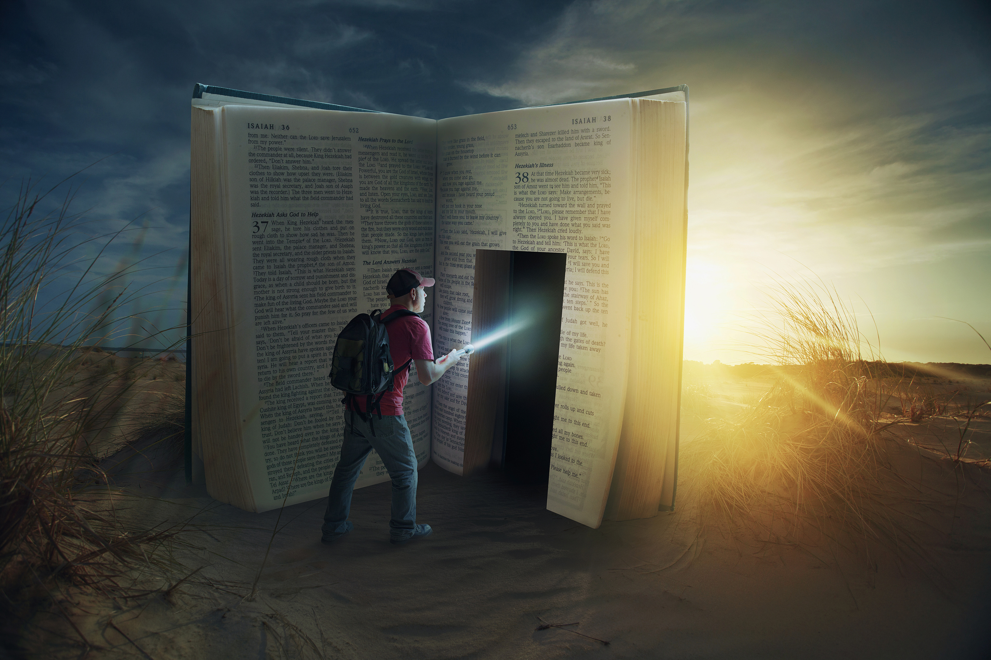
MINUTOS
MISIONEROS

